Slide 1
Комплекс библиотек для написания программ на основе аугментированной (дополненной) реальности с использованием “Oculus Rift”
&
Игра демонстрирующая возможности библиотек
Свитов Давид
Милованова Арина
Евгений Семенюк

Slide 2
Дополненная реальность
Дополненная реальность— среда с прямым или косвенным дополнением физического мира цифровыми данными в режиме реального времени при помощи компьютерных устройств.
Маркер - заранее заданное изображение вводимое в поле зрения камеры с целью определения его позиции в реальном мире.

Slide 3
Поиск маркера
Обесцвечивание изображения
Бинаризация изображения
Поиск контуров
Отсеивание контуров
Определение соответствия найденного изображения искомому

Slide 4
Обесцвечивание изображения
Преобразования картинки из RGB в Gray:
Для каждого пикселя изображения:
Y <- 0.299*R + 0.587*G + 0.114*B

Slide 5
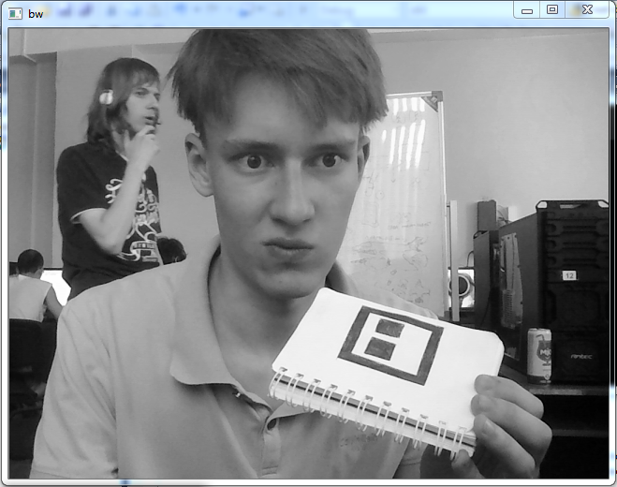

Slide 6
Бинаризация изображения
dst - бинаризированное изображение
src - исходное(уже обесцвеченное) изображение
dst(i, j) = 255 если src(i, j) > 80
0 иначе
80 - пороговое значение
0 - чёрный
255 - белый

Slide 7
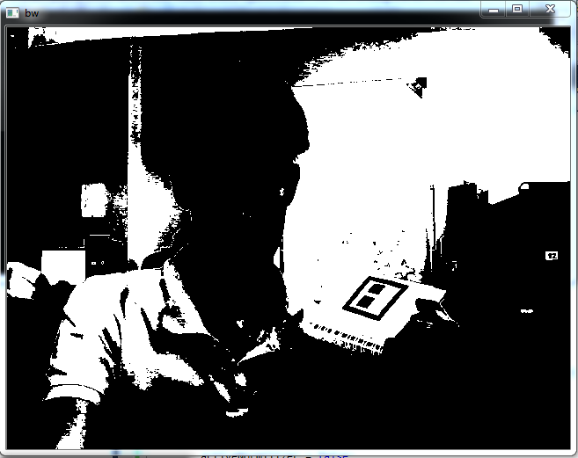

Slide 8
Поиск контуров
Suzuki, S. and Abe, K., Topological Structural Analysis of Digitized Binary Images by Border Following. CVGIP 30 1, pp 32-46 (1985)

Slide 9
Отсеивание контуров
Контур должен удовлетворять следующим условиям:
Иметь 4 вершины
Иметь площадь выше заданного порога(для отсеивания шумовых контуров)
Быть выпуклым многоугольником без самопересечения

Slide 10
Определение соответствия найденного изображения искомому
Получение перспективных трансформаций контура в виде матрицы 3x3
Применение трансформации изображения для выравнивания
Сравнение изображения с искомым
(4 сравнения для изображений отличных на 90 градусный поворот)

Slide 11
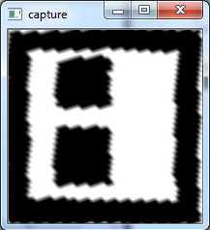

Slide 12
Расчёт положения маркера в пространстве
Итеративный способ. Ищем позицию, которая минимизирует ошибку перепроецирование, то есть сумму квадратов расстояний между наблюдаемой проекций вершин изображения и полученой на основе вычисляемого положения объекта.

Slide 13
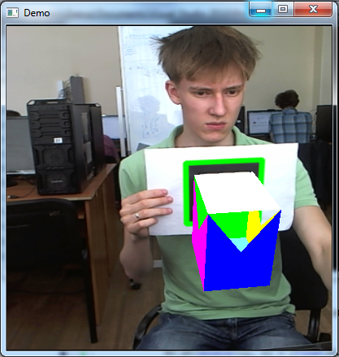

Slide 14
Разработка Oculus API для дополненной реальности
Реализовать API для генерации картинки корректно отображающейся в Oculus Rift.
Лёгкий для программиста интерфейс API
Возможность использования для каждого глаза фонового изображения с соответствующей камеры с дальнейшим дополнением картинки 3D объектами
Стереокалибровка изображений с двух камер для корректного отображения

Slide 15
Стереорендеренг
Производиться рендеринг изображения для каждого глаза.
Устанавливается камера и вьюпорт
Загружается и отображается первая фоновая картинка(с камеры)
Рендеринг сцены
Для второго глаза аналогично.

Slide 16
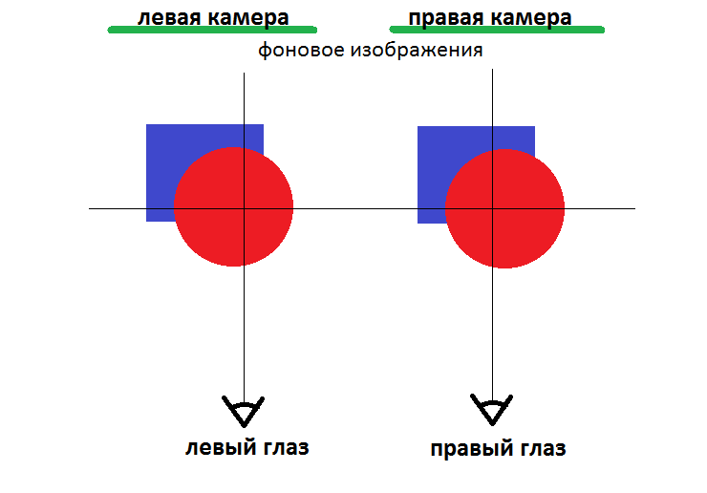

Slide 17
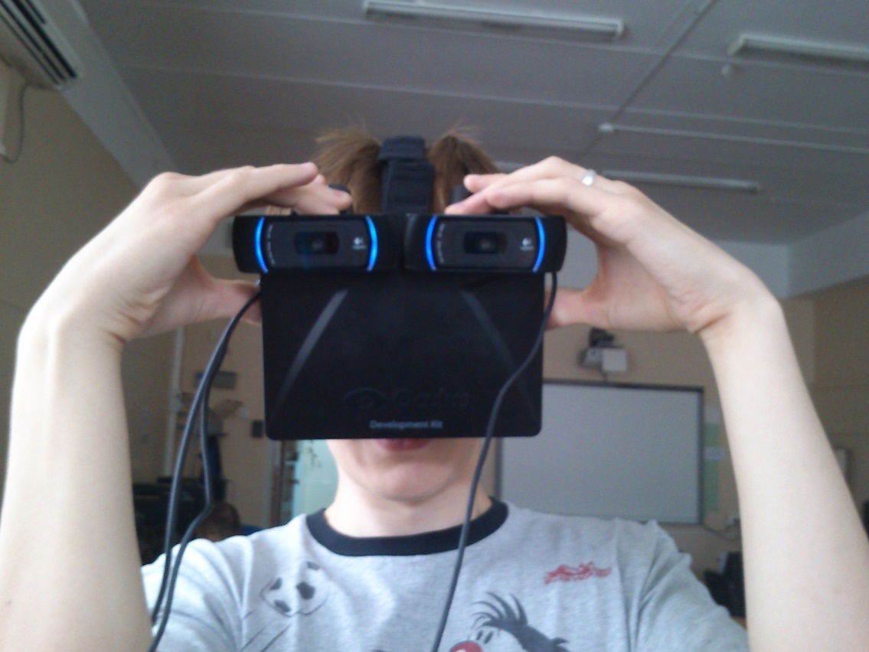
Проблема калибровки стереокамер
Проблема вытекает из способа крепления камер на шлеме

Slide 18
Стереокалибровка
Отказ от общепринятого способа с умножением на матрицу – слишком медленно.
Для программ реального времени реализован функционал позволяющий выравнивать пару изображений без потерь по времени.

Slide 19
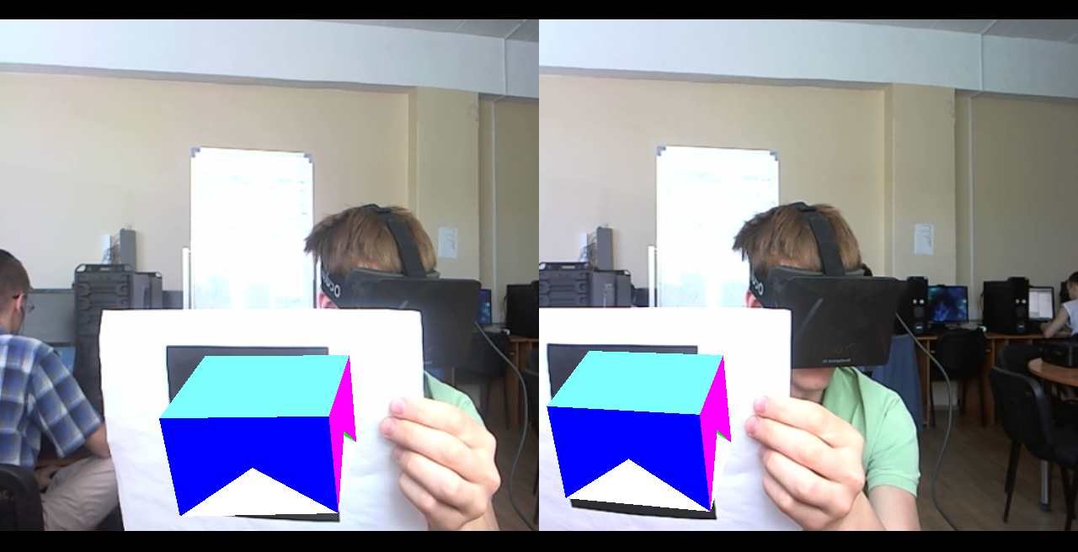

Slide 20
Искажение изображения для компенсации искривления от линз
Возможные пути решения.
Проецирование текстуры на сферу
Шейдер
Пиксельный фильтр(тот же шейдер, но расчёт происходит на процессоре)

Slide 21
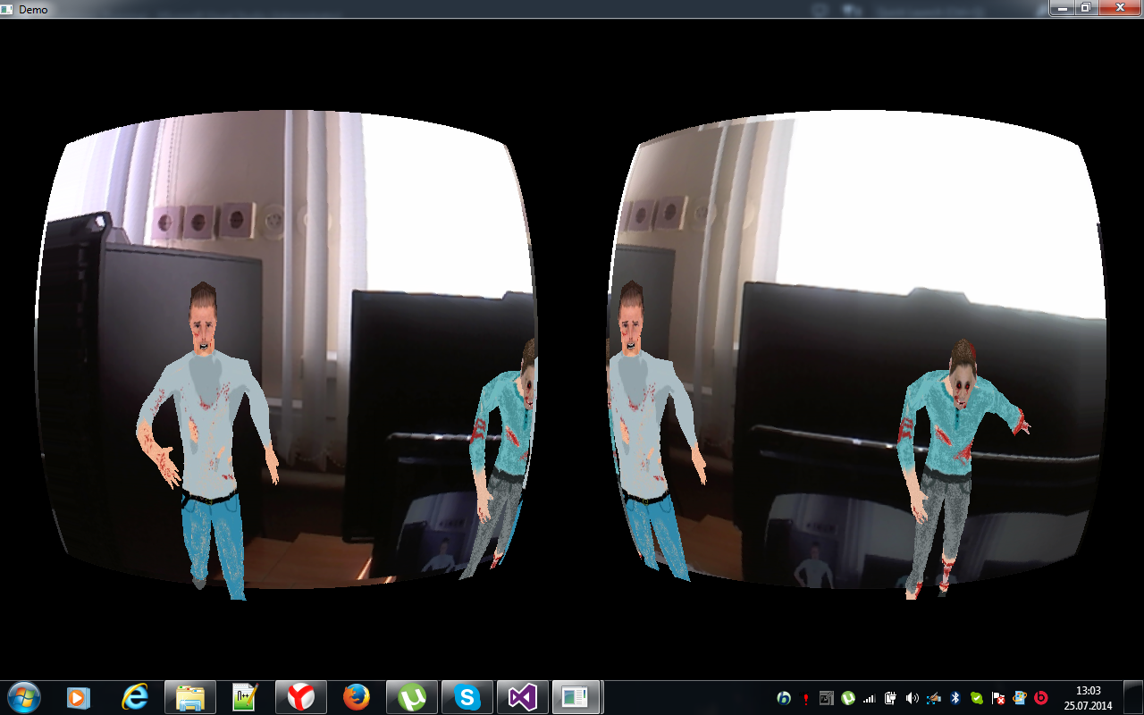
Пиксельный фильтр

Slide 22
Шейдер
in – где взять пиксель
theta = (in - LensCenter) * ScaleIn;
rSq = theta.x * theta.x + theta.y *theta.y;
rvector = theta * (HmdWarpParam.x + HmdWarpParam.y * rSq + HmdWarpParam.z * rSq * rSq + HmdWarpParam.w * rSq * rSq * rSq);
позиция куда переместить пиксель: LensCenter + Scale * rvector;

Slide 23
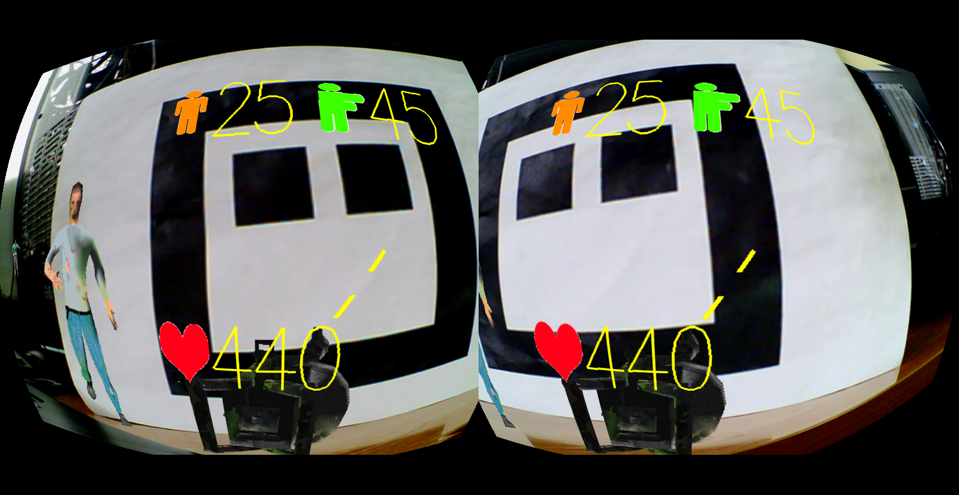

Slide 24
Игровой движок
Загрузка текстурированных моделей из obj файла
Проверка столкновений mesh-объектов
Анимация спрайтов
Привязка игровых объектов к управляющим кубам.

Slide 25
Проверка столкновений объектов
Рассмотрим частный случай: пересечение прямоугольной ограниченной плоскости и прямой. Случай легко расширяется на проверку пересечение двух треугольников.

Slide 26
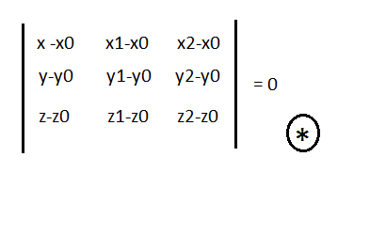
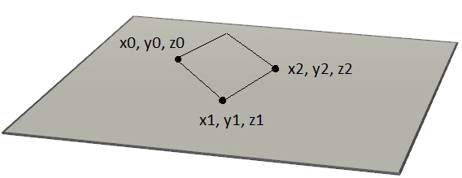
Поиск точки пересечения
Уравнение плоскости по 3 точкам.

Slide 27
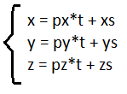
Уравнение прямой по 2 точкам
  Направляющий вектор:
  p = (xf-xs, yf-ys, zf-zs) = (px, py, pz)
  Параметрическое уравнение прямой:
  (**)

Slide 28
Координаты точки пересечения
Подставляем (**) в (*). Находим уравнение вида mt = n
m = 0, n != 0 – нет пересечение
m = 0, n = 0 – прямая лежит на плоскости
m != 0, n != 0 – t = n/m подставляем в (**), получаем точку пересечения M0

Slide 29
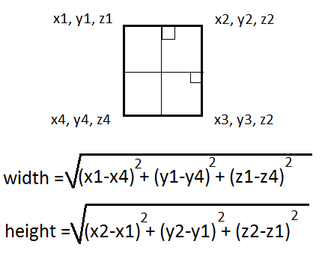
Проверка попадания найденной точки в прямоугольник
Находим пересечение с каждой из 6 граней.
Находим длину и ширину грани:

Slide 30
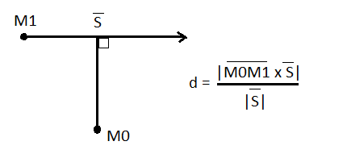
Находим расстояние от т. M0 до каждой плоскости
S – направляющий вектор плоскости
M1 – точка плоскости

Slide 31
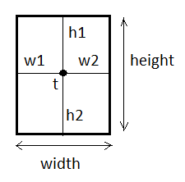
Если
  w1 > width, или
  w2 > width, или
  h1 > height, или
  H2 > height, то не принадлежит.
  Иначе – принадлежит
P.S. Для треугольников может использоваться метод сравнения площадей.

Slide 32
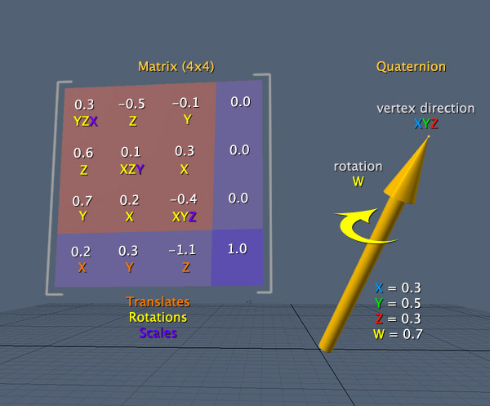
Операции над координатами вершин

Slide 33
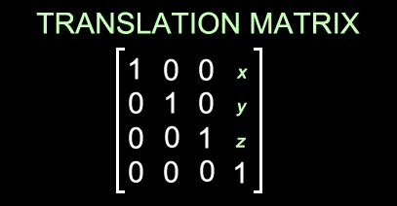
Перемещения

Slide 34
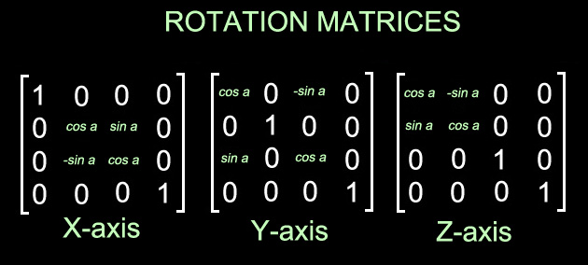
Вращения

Slide 35
Спасибо за внимание

